Slide 1

Months of the year
And the letter j /džej/

Slide 2


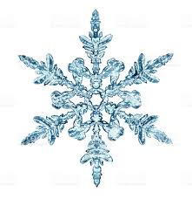
Let’s learn about the letter j /džej/
Tega vam ni potrebno prepisati.
Najprej se dajmo naučiti nekaj o črki j, ki se v angleški abecedi izgovori: /džej/. In spoznajmo nekaj angleških besed, ki se s to črko pričnejo.

Slide 3
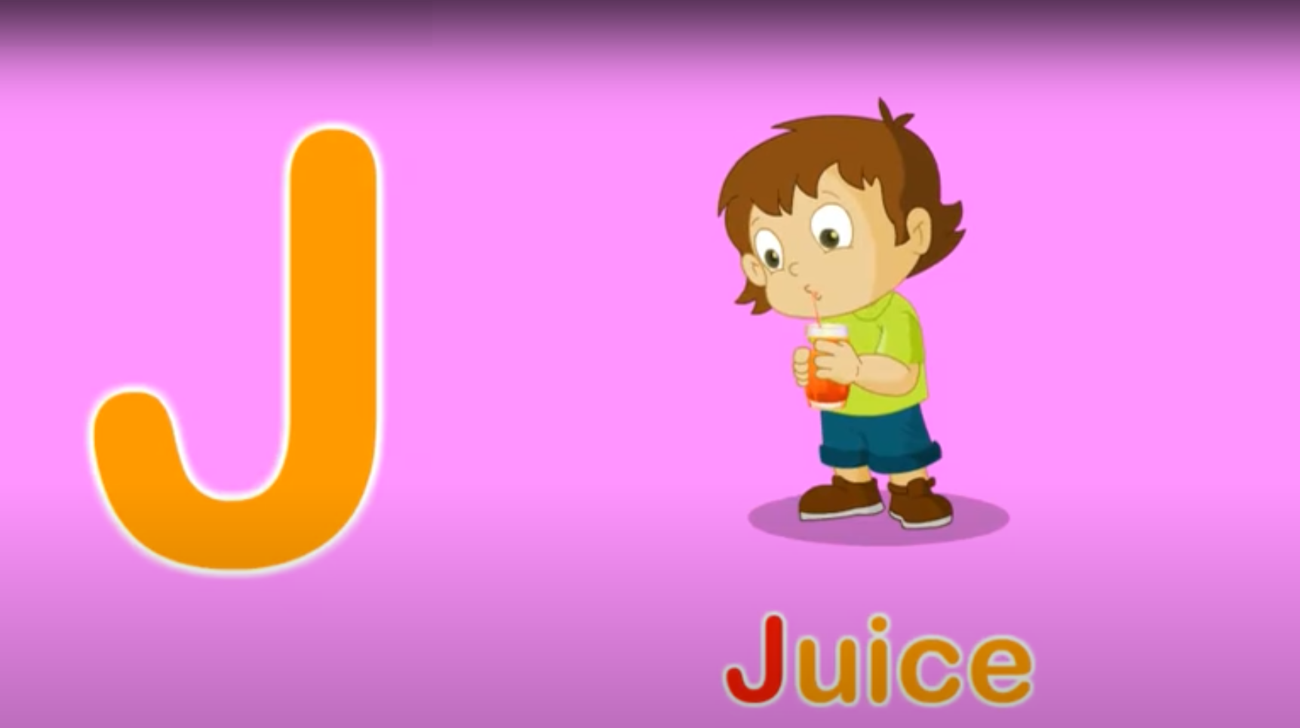
https://video.link/w/TIE7b

Slide 4
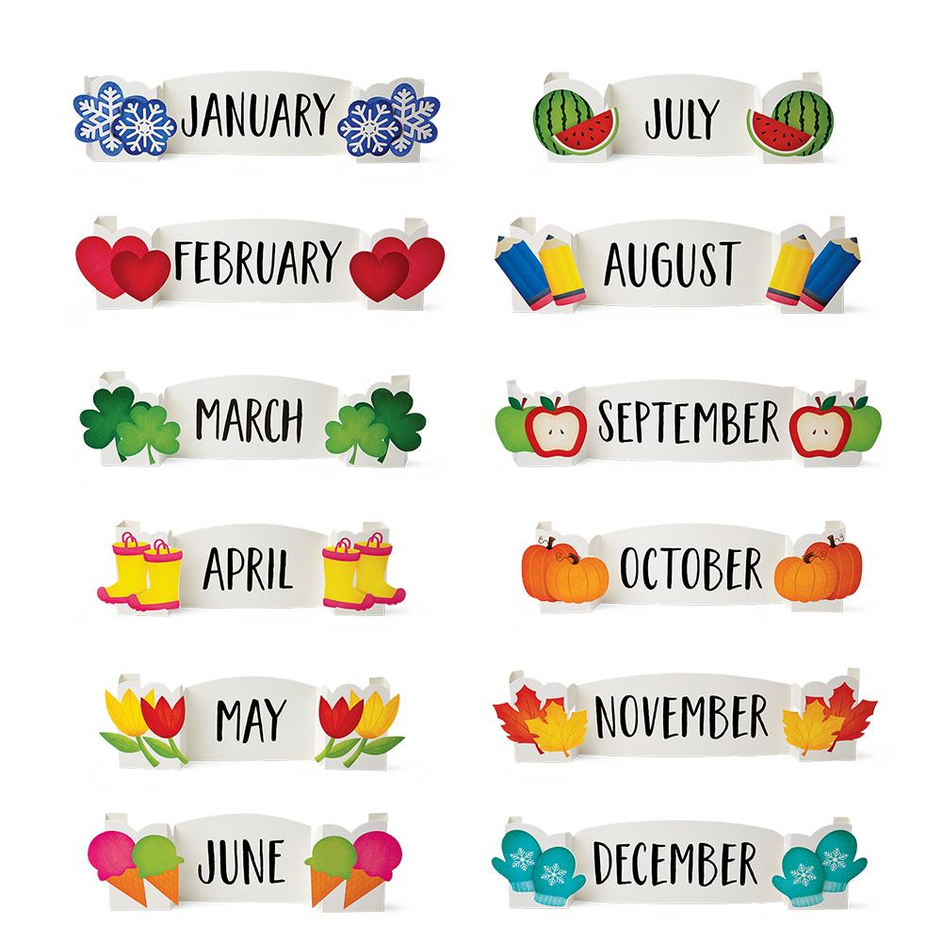
Tega še ne prepisuj.
KLIKAJTE NA SLIČICE
ZVOČNIKOV
IN PONOVITE
ZA UČITELJEVIM GLASOM!.

Slide 5
These are the months of the year:
Na tej strani je potrebno prepisati vse, razen zvočnikov, tega navodila in povezave spodaj.
januar = January /dženjueri/
februar = February /febjueri/
marec = March /marč/
april = April /ejpril/
maj = May /mej/
junij = June /džun/
julij = July /džulaj/
avgust = August /ogst/
september = September /septembr/
oktober = October /oktoubr/
november = November /nouvembr/
december = December /disembr/
https://www.youtube.com/watch?v=-d3jkbP1xc8
https://www.youtube.com/watch?v=Fe9bnYRzFvk

